Slide 1
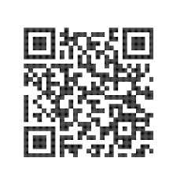

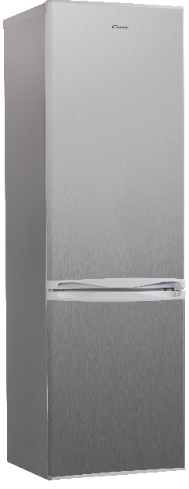



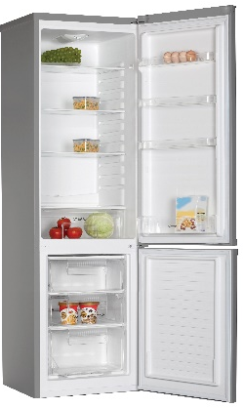
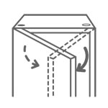


CCG1S 518EX
Volně stojící kombinovaná chladnička
Statické chlazení, mechanické ovládání, LED osvětlení, Crisper
Parametry odpovídají Nařízení v přenesené pravomoci: (EU) 2019/2016
Více informací o výrobku naleznete pod tímto QR kódem:
Hlavní vlastnosti (Nařízení v přenesené pravomoci: (EU) 2019/2016)
Třída energetické účinnosti E
Celkový čistý objem (l) 252
Čistý objem chladničky/ mrazáku (l) 188/64
Spotřeba energie za den (kWh/24 hod) 0,556
Roční spotřeba energie (kWh/rok) 203
Mrazicí výkon (kg/24 hod) 3
Doba skladování při výpadku proudu (hod) 10
Úroveň emisí hluku šířeného vzduchem (dB(A) re 1 pW) 41
Emisní třída hluku šířeného vzduchem C
Klimatická třída N 16°- 32°C
Hvězdičkové označení ****
Třída energetické účinnosti světla G
Vlastnosti
Statické chlazení
Mechanické ovládání
Nastavení termostatu 1 – 7 (úroveň 7 Fast Freeze – rychlé mrazení)
Automatické odmrazování chladničky, manuální mrazáku
Chladnička
3 + 1 nastavitelné skleněné police s bílým rámečkem
4 přihrádky ve dveřích chladničky
Crisper - zásuvka na ovoce a zeleninu
Mrazák
3 plastové zásuvky
Konstrukce
Osvětlení LED
Integrované madlo
Výměnný závěs dveří
2 nastavitelné nožičky
179
STATIC
Statické chlazení
Osvětlení LED
Zásuvka na zeleninu Crisper
Výměnný závěs dveří
Logistická data
Kód 34005399
EAN 8059019067810
Barva Nerez
Rozměry výrobku v x š x h (mm) 1794 x 545 x 545
Čistá váha výrobku (kg) 45
Rozměry balení v x š x h (mm) 1841 x 580 x 592
Hmotnost s obalem (kg) 54

